Slide 1

Linksee 项目汇报 二
小组名称
[请填写您的小组名称]
汇报人
[请填写汇报人姓名]
日期
2026年3月

Slide 2

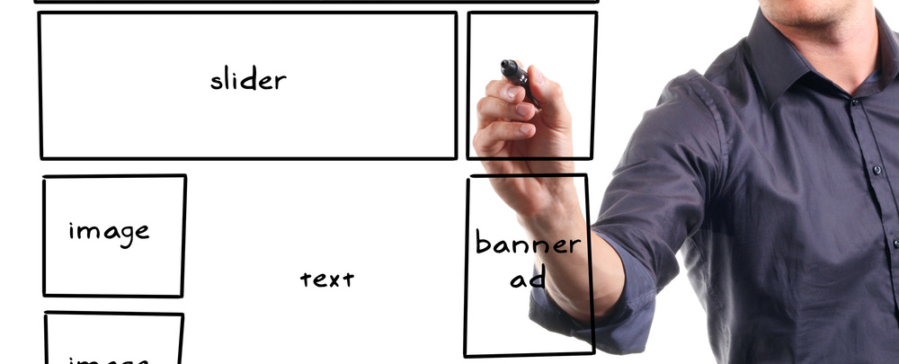
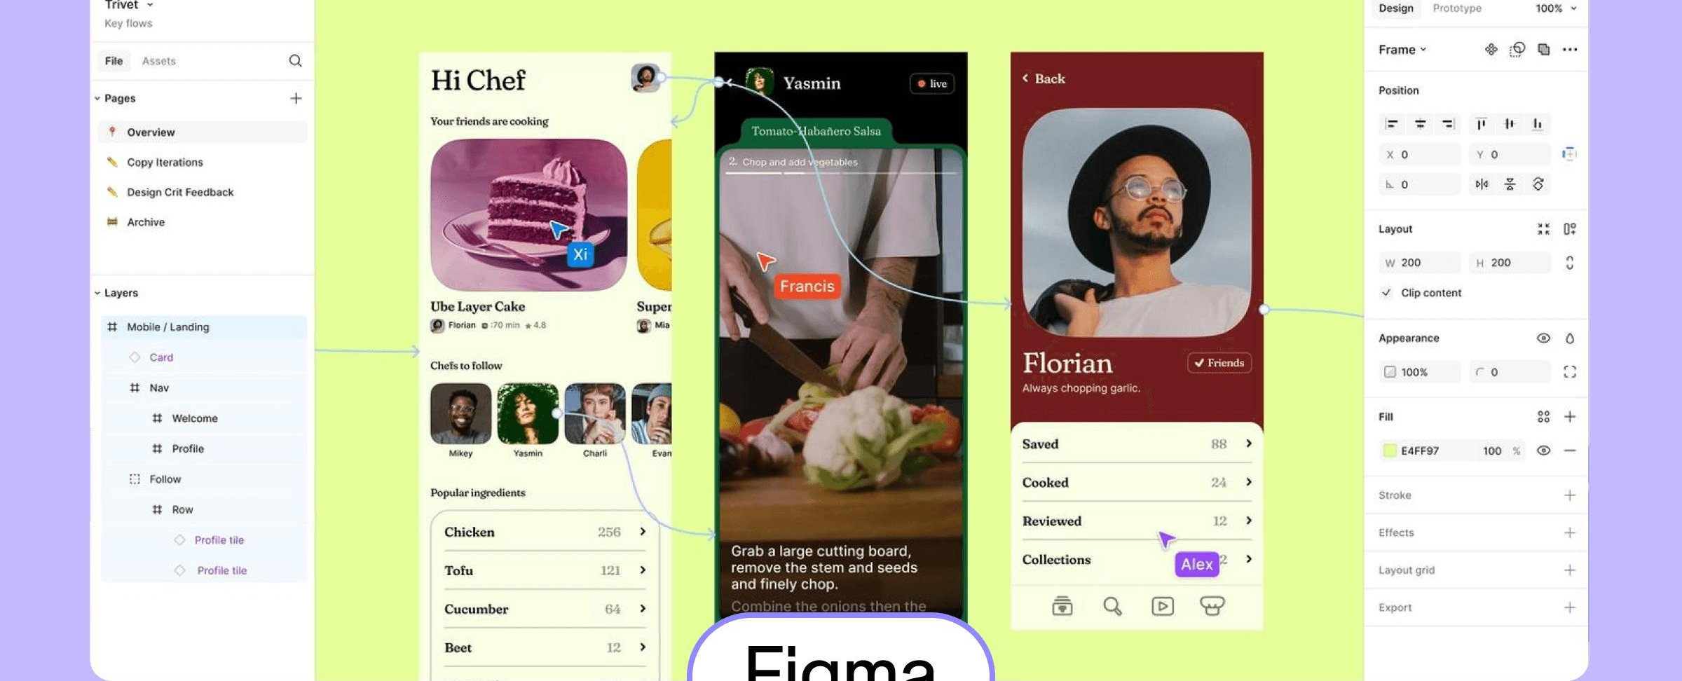
Q1：项目前端的原型设计体系
💡 核心考量：是否为项目前端设计了纸质原型 / 线框图 / 高保真模型 / 可操作原型？
01. 低保真原型（线框图）
02. 高保真原型（可交互模型）
使用白板和纸笔快速确定核心功能布局和信息架构，投入成本低，方便团队内部快速讨论与设计迭代，是打磨产品骨架的最佳选择。
利用 Figma 等专业工具制作高保真、可操作的原型，在编写代码前充分验证视觉风格、色彩系统和交互逻辑，能有效提前发现潜在问题，降低开发返工成本。

Slide 3
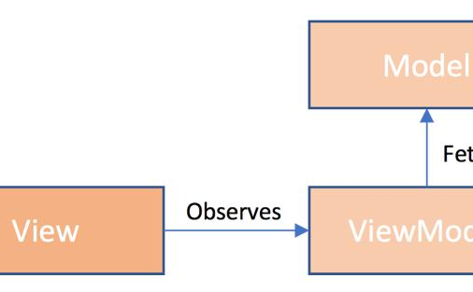
Q2：前端的MVVM组件架构
提问：你们前端项目采用了什么组件化架构模式？优势是什么？
解决方案：Vue 3 实现关注点分离 (Separation of Concerns)
Model
View
VM层
使用Pinia管理全局共享数据，作为前端应用的唯一可信数据源，确保状态流转清晰可控。
基于Element Plus构建高保真UI，专注于数据的渲染展示与用户的交互反馈。
利用setup() 语法糖封装核心业务逻辑，连接数据与视图，实现高效的双向绑定。
“数据驱动视图，逻辑与UI解耦”
Vue 3 响应式系统的核心机制，实现视图与数据的自动同步
架构核心优势
代码解耦 · 逻辑复用 · 易于维护与单元测试

Slide 4
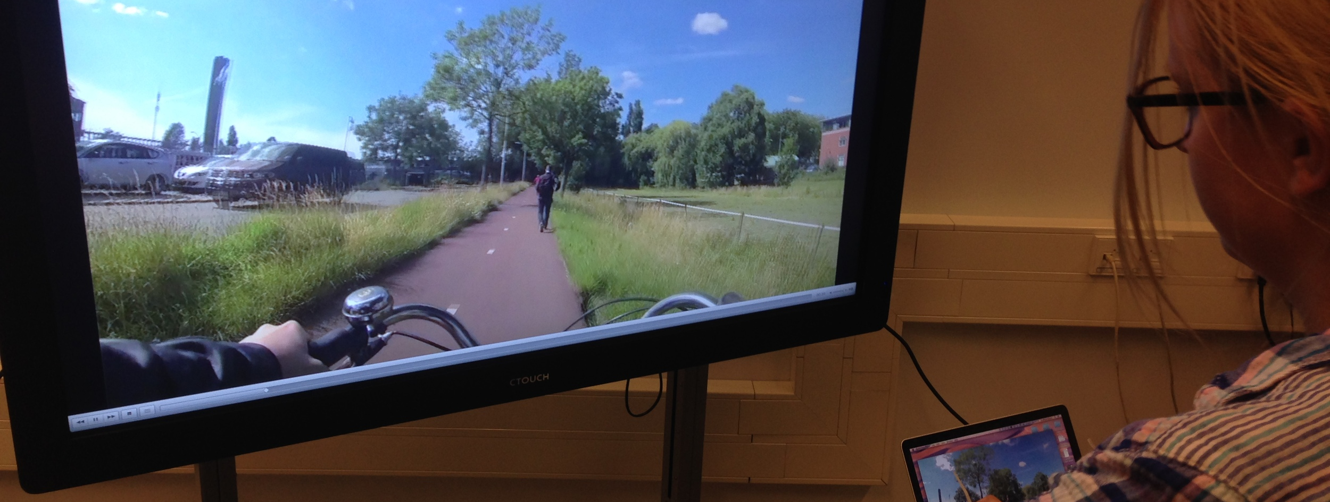
Q3：用户体验评估与测试计划
问题：你们评估 / 测试项目用户体验的计划是什么？
02. 关键指标量化 (Quantitative Metrics)
建立客观的数据评估模型，在测试中重点记录并分析任务完成率、平均操作耗时、以及关键路径点击次数等核心指标，以量化方式评估用户体验表现。
例如，经测试验证：优化后的系统让老师在线作业批改的整体效率提升约40%，显著降低了操作负担。
01. 角色扮演测试 (Role-playing Testing)
邀请未参与开发的同学分别扮演“老师”、“助教”和“学生”三种角色，在真实环境中执行核心业务场景任务。通过第一视角观察和记录，发现潜在的逻辑断点、交互歧义及操作障碍，从真实使用者的角度去发现问题。

Slide 5
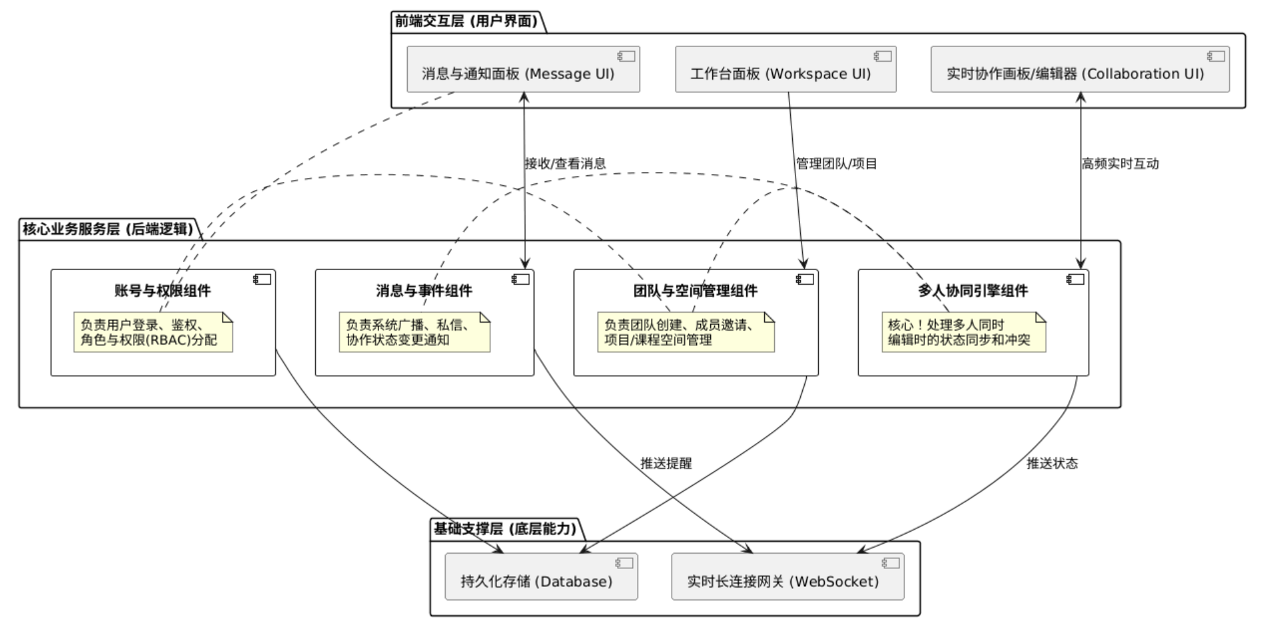
UML组件图
UML 组件图结构示意

Slide 6
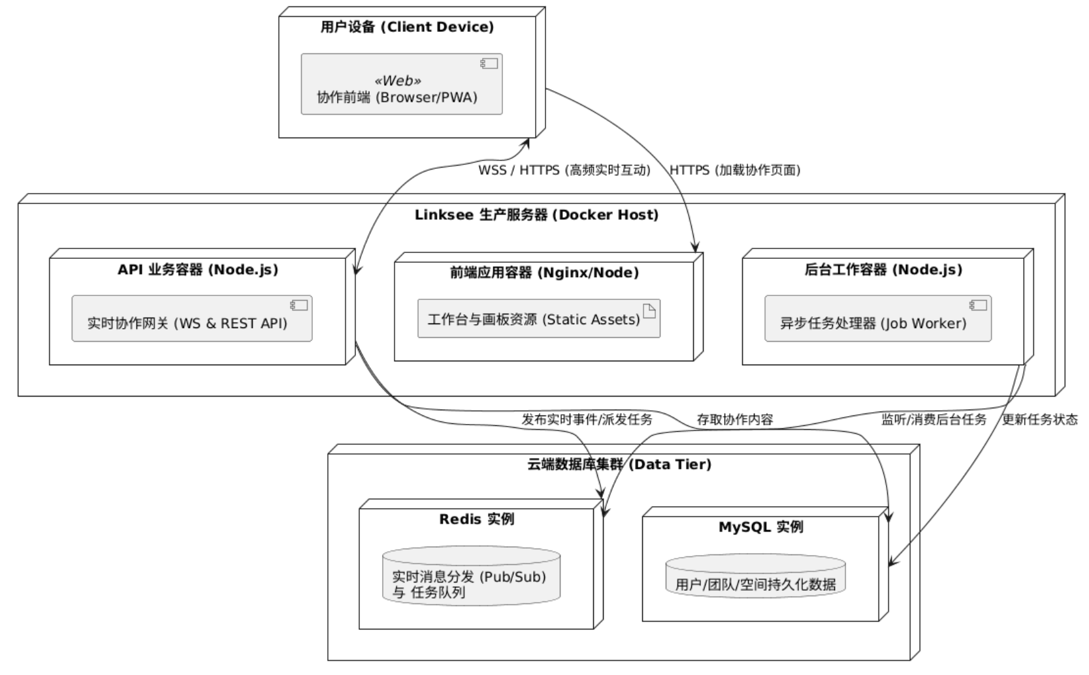
项目部署图
UML 项目部署图结构示意

Slide 7
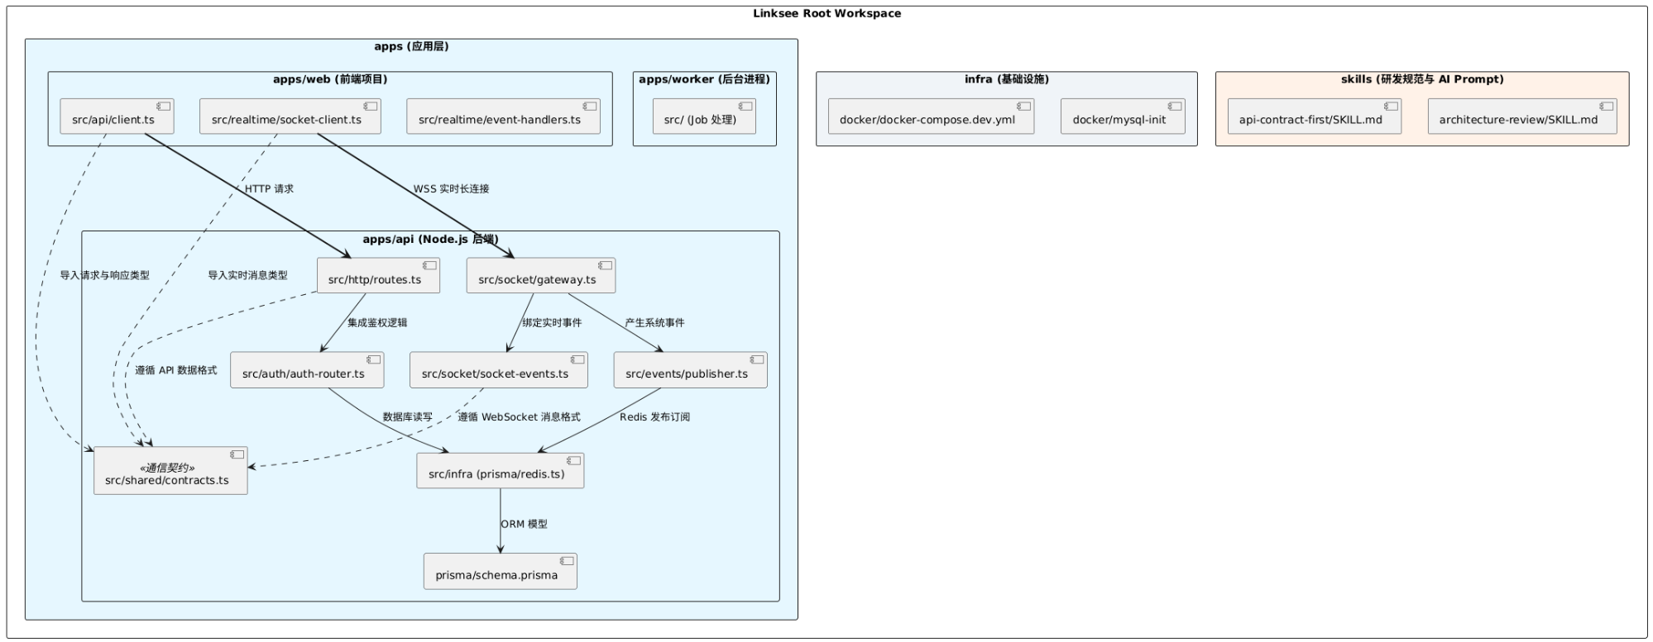
UML包图
UML 包图结构示意

Slide 8

虚拟化技术：开发环境与基础
▍ 当前现状
采用容器虚拟化作为开发基座，将数据库、缓存、对象存储统一运行在 Docker 容器中，而 API/Web 应用先以本地进程运行，考虑开发调试效率，保证了后端依赖的环境一致性。关于库等相关版本的管理目前考虑使用文件约定说明的方式。
Developer Machine
├─ Local Process: API (localhost:3001) | Web (localhost:5173)
└─ Docker Compose (基础设施层)
MySQL 8 · Redis 7 · MinIO
容器化
推进计划：
基础容器化(已完成) → 应用逐步容器化(端到端单元) → 接入系统、验收测试/发布等后续流程

Slide 9
非功能性考量
安全与风险 | 容量与性能
09023301 张凯轩

Slide 10

安全与风险
首先需要考虑的是账号密码安全
示例
// 1. 密码哈希校验
const passwordOk = await argon2.verify(user.passwordHash, password);
if (!passwordOk) {
await recordLoginFailure(userId);
return invalidCredentials(res);
}await
clearLoginFailures(userId);
// 2. 失败计数与锁定
const MAX_ATTEMPTS = 5;
const LOCK_SECONDS = 15 * 60;
export async function isLoginLocked(userId: string):
Promise<boolean> {
const attempts = Number(await redis.get(lockKey(userId)));
return Number.isFinite(attempts) && attempts >= MAX_ATTEMPTS;
}
风险
设计与实现
存储风险：
明文存储；弱哈希存储的密码，也易遭受暴力破解或者对照还原，譬如SHA-256加密方式等
暴力破解：
登录接口若未限制次数，易遭受撞库攻击
强哈希存储：
参考OWASP，选用公认较强的Argon2id算法，确保不可逆的密文形式，阻碍侧信道攻击和GPU计算；
登录限流：
设定连续失败阈值，触发后自动锁定阻断
Argon2id算法：
内存设置为64MB；迭代次数设置为3；并行数设置为1；输出哈希长度为32字节，较高的熵
Notes:
SQL注入

Slide 11
安全与风险
会话Token安全
身份验证授权：
Web应用中，常见的身份管理、验证授权机制：
Cookie-session 以及 Token（令牌），这里选择实现token（JWT）
示例
export async function consumeRefreshToken(rawToken: string): Promise<string | null>{
const key = refreshKey(rawToken);
const userId = await redis.get(key);
if (!userId) {
return null;
}
await redis.del(key); // 关键：消费即删除，防重放
return userId;
}
相较于单Token实现，双Token机制设置access token 和 refresh token,比单Token更加安全，合理设置可以保证攻击窗口更短；
具体实现中，我们使用redis存储refresh token,为实现吊销黑名单留下接口；
Access token TTL设置为30 mins ;Refresh token TTL设置为7d; 除此之外,实现了刷新refresh token;

Slide 12
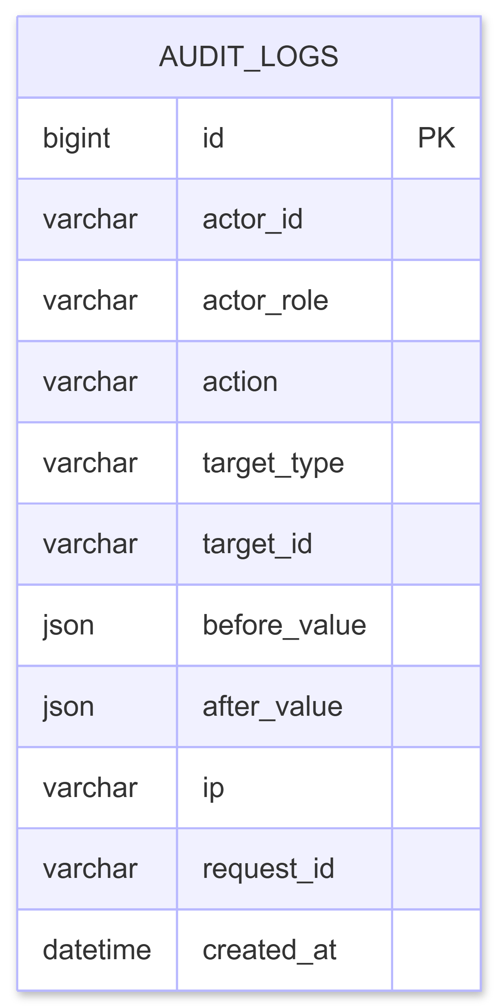
安全与风险
权限校验
日志与审计？
针对不同的权限角色，在接口层（路由/角色级）进行验证，允许访问或者拦截；
针对操作层水平的权限角色，对资源进行归属校验判断合法性；
结合实际，针对场景是否需要设计审计，比如对修改成绩的操作进行记录？
成绩等相关数据归属，纳入国家三等保护？
简单实现操作审计，设计审计表，保存记录在数据库中？
实现基础的日志功能？
比如使用Winston库
方便运维,并定义简单的事件，
可以进行入侵检测等；
需要注意日志中不能包含敏感
的数据信息
日志数据保存在文件中

Slide 13
容量与性能
核心问题：未来产品的峰值请求与存储容量将达到多少？能否支撑业务发展？
基于假设的科学估算
RPS 压力测算结果
• 基准流量：5000 日活跃用户 (DAU)
• 人均行为：每人每天产生 50 次 API 请求
• 波动系数：高峰期流量按日均流量的 5 倍计算
平均并发 ≈2.89 RPS|峰值并发 ≈15 RPS
注：RPS = (DAU * 人均请求) / 86400 (秒) * 峰值系数
存储资源需求预估
架构容量结论
预计期末用户作业与资源文件总存储量约为：25 GB
当前单机服务器部署足以应对当前压力， 未来业务扩张时，支持通过容器化进行快速水平扩展。

Slide 14
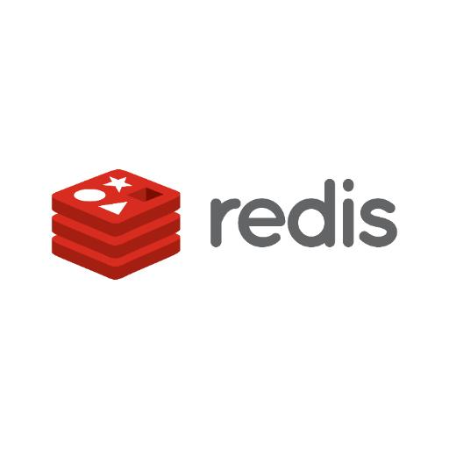
容量与性能
核心疑问：项目在高并发场景下是否存在潜在的性能瓶颈？应采取哪些技术手段进行针对性优化？
CPU 计算密集型瓶颈
数据库连接与并发瓶颈
🔍 痛点分析：Node.js 单线程模型在处理复杂逻辑或大量计算任务时，会长时间占用主线程，阻塞事件循环，导致无法及时响应其他网络请求。
🔍 痛点分析：在业务高峰期，大量并发读取请求容易迅速耗尽数据库连接池，导致新请求排队等待，甚至引发数据库查询超时与系统雪崩。
⚡ 优化方案：将耗时计算任务与主线程彻底解耦，使用独立的Worker 节点或 进程池异步处理，确保主线程专注于处理 I/O 请求。
💡 优化方案：引入高性能Redis 缓存中间层，对高频访问的“热点数据”进行缓存，显著降低对数据库的直接查询压力。

Slide 15
容量与性能
平均每秒请求数 (RPS)
峰值每秒请求数 (RPS)
预估期末作业存储量
在线批改效率提升
≈ 2.89RPS
≈ 15RPS
≈ 25GB
≈ 40%
(5000 DAU × 50 请求/天) ÷ 86400 秒
平均 RPS × 峰值乘数(5倍)
5000 用户 × 5 MB/用户 (平均单文件大小)
基于内测版本用户体验测试的量化数据对比

